Slide 1
Literaturverwaltung mit
Eine Einführung für Naturwissenschaftler
Dr. Daniel T. Rudolf

Slide 2
Vorwort
Der folgende Kurs baut auf dem Skript zum Kurs Literaturverwaltung mit Citavi – Basiskurs der Universitätsbibliothek der Technischen Universität München auf. Dieses ist unter einer CC BY-SA 4.0 Lizenz frei im Internet zugänglich:
https://mediatum.ub.tum.de/node?id=1094896
bzw.
https://mediatum.ub.tum.de/doc/1094896/1094896.pdf
(beide zuletzt geprüft am 15. November 2016)

Slide 3
Literaturverwaltungsprogramme
Literaturverwaltungsprogramme unterstützen beim wissenschaftlichen Arbeiten und Schreiben, v.a. beim
Sammeln von Literaturzitaten und Dateien
Verwalten von Literatur, um auch über einen einen längeren Zeitraum den Überblick zu behalten
Erstellen von Literaturverzeichnissen und automatischen Zitieren
Verschiedene Programme
Kommerziell (z.B. Citavi, EndNote, …)
Kostenfrei (Zotero, Mendeley, JabRef, …)
Vergleich unter: https://mediatum.ub.tum.de/?id=1223124

Slide 4
faaaaaaaaaaaaaaaaaaaaaaaaaaaffaaaaa
Vorteile
An deutschen Hochschulen weit verbreitet
Campuslizenz für Angehörige der Uni Bonn, das Universitätsklinikum hat eine eigene
Lizenzschlüssel kann man über das HRZ beantragen
Nachteile
International nicht weit verbreitet
Installationsbasiert
Keine Mac-Version

Slide 5
Installation
Siehe https://www.hrz.uni-bonn.de/services/software-hardware/pc-anwendungen/literaturverwaltung/citavi
Programm kostenlos herunterladen
Lizenzschlüssel mit Uni-Mailadresse anfordern
Im Citavi-Startfenster unter „Lizenzdaten“ Lizenzschlüssel zur Freischaltung der Vollversion eingeben
(kostenlose Version ohne Lizenz ist auf 100 Titel pro Projekt beschränkt)

Slide 6
Programmbereiche

Slide 7
Das Programmfenster
2
1
5
6
3
4

Slide 8
Das Programmfenster
1. Drei Programmbereiche
Literatur, Wissen, Aufgaben
Über jeweiliges Symbol ansteuerbar
2. Menüleiste und Schaltflächen
Menüleiste bleibt immer gleich
Schaltflächen für den jeweiligen Programmbereich spezifisch
3. Übersicht über die gesammelten Daten
abhängig vom Programmbereich

Slide 9
Das Programmfenster
4. Informationen zum ausgewählten Titel
Übersicht, Titel, Inhalt, Zusammenhang, Zitate, Aufgaben und Orte
Reiter in blauer Schriftfarbe enthalten Daten
5. Navigationsbereich
Durch Quellen navigieren; nach festgelegten Kriterien filtern; Titel im gewählten Zitierstil ansehen
6. Vorschaufenster
Anzeige und Bearbeitung der zum ausgewählten Titel gespeicherten PDF- oder HTML-Dokumente

Slide 10
Titelaufnahme – Manuell
Über Schaltfläche
Passenden Dokumenttyp auswählen
Leere Felder ausfüllen
Felder mit blauer Bezeichnung bieten Hilfe zur einheitlichen Eingabe
Felder mir Pfeil nach unten öffnen eine Dropdown-Liste mit bereits bei anderen Titeln eingetragenen Inhalten

Slide 11
Titelaufnahme – Über Identifikator
Schnelleingabe über ISBN, DOI oder PubMed-ID
Über Schaltfläche
In die leere Zeile ISBN, DOI oder PubMed-ID eingeben und unten auf Eingabe übernehmen klicken
Wenn in den ausgewählten Katalogen ein Treffer erzielt wurde, wird ein grüner Haken mit Autor und Titel der Literaturstelle angezeigt
Mit Titel übernehmen wird die Quelle in das Projekt eingefügt

Slide 12
Titelaufnahme – Aus Literaturliste
Literaturlisten mit ISBNs, DOIs oder PubMed-IDs auswerten
Über Schaltfläche
Text in der Zwischenablage oder auf der Festplatte automatisch nach Identifikatoren durchsuchen
Aus TXT, RTF, DOC, DOCX, ODT und PDF
Titel auswählen und durch Klick auf Titel übernehmen ins Projekt aufnehmen

Slide 13
Titelaufnahme – Citavi Picker
Import über den Citavi Picker
Browser Add-on
Erkennt ISBNs, DOIs etc. auf Webseiten
Import in (geöffnetes) Citavi Projekt durch einen Klick
Webseiten lassen sich über ein Menü (Rechtsklick) als PDF in ein Projekt übernehmen

Slide 14
Titelaufnahme – Aus einer Datenbank
Literaturdatenbanken bieten in der Regel Exportfunktionen
Genaue Vorgehensweise unterscheidet sich; allgemein:
Auswahl der zu exportierenden Nachweise
Wahl des Exportwegs und –formats
Funktioniert mit folgenden Formaten: .RIS, .OVD, .BIB, .ENW
.RIS ist weit verbreitet und wird problemlos erkannt
.ENW ist eigentlich das Exportformat von EndNote
Start des Exports

Slide 15
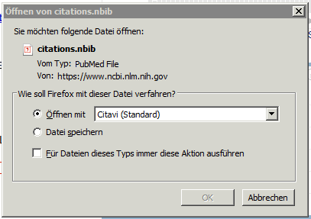
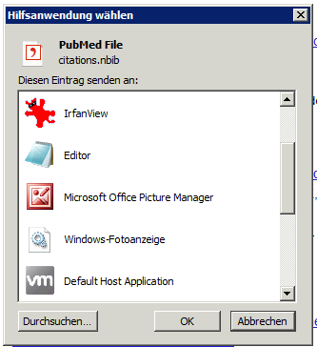
Titelaufnahme – Aus einer Datenbank
z.B. C:\Programme (x86)\Citavi 5\bin\Citavi.exe

Slide 16
Import

Slide 17
Import
Titel löschen
Titel endgültig übernehmen

Slide 18
Volltexte finden
Sie können Volltexte zu Ihren Referenzen finden und herunterladen, insofern Sie dazu berechtigt sind
Open Access Artikel
Lizenzierte Ressourcen im Uninetz (VPN, Eduroam)
Unter dem Menüpunkt Extras > Optionen… muss im Reiter RSS / OpenUrl die OpenURL der Uni Bonn eingetragen werden:
http://sfx.hbz-nrw.de/sfx_ubo
Bitte keine „Massendownloads“, da sonst der Zugriff auf die Volltexte für die gesamte Universität gesperrt werden kann! (Artikel am besten einzeln runterladen)

Slide 19
Zitierstile
Kurzbelege im Text
(Smith, Churchill, Mason 2005) oder (Smith et al., 2005) oder (1)
Literaturlisten: Für jede Dokumentart notwendige Angaben und Formate.
Smith, J. B., Churchill, L., & Mason, L. (2005). Teaching And Testing Information Literacy Skills: Linworth Publishing. Smith, Jane B./Churchill, Lisa/Mason, Lucy: Teaching And Testing Information Literacy Skills 2005. (1) Smith, Jane Bandy ; Churchill, Lisa ; Mason, Lucy: Teaching And Testing Information Literacy Skills : Linworth Publishing, 2005.

Slide 20
Zitierstil wählen oder bearbeiten
Sie dürfen einen beliebigen Standardstil wählen: Zitation >> Zitationsstil wechseln >> Stil suchen >> Schnellsuche
Es gibt eine schriftliche Anleitung zum Zitieren und Erstellen von Literaturlisten: Zitation >> Zitationsstil wechseln >> Stil suchen >> Erweiterte Suche
Sie finden keinen Stil, der genau passt: Zitation >> Zitationsstil bearbeiten
Tutorial zum Zitierstileditor in eCampus

Slide 21
Ausgabefunktionen: Textverarbeitung
Microsoft Word
Libre Office Writer
Word Add-In
(ab Citavi 4)
Alternativ Publikationsassistent
Publikationsassistent
… oder mit einem LaTeX-Editor: s. dazu das Citavi Handbuch

Slide 22
Word-Add-In
Add-In wird bei Installation automatisch in Word eingefügt
Citavi-Menü erscheint in der Leiste
Quellenbelege und Zitate lassen sich durch Doppelklick in die Arbeit integrieren
Eine Referenzliste wird automatisch im eingestellten Stil erstellt (jederzeit über die Dropdown-Liste änderbar)

Slide 23
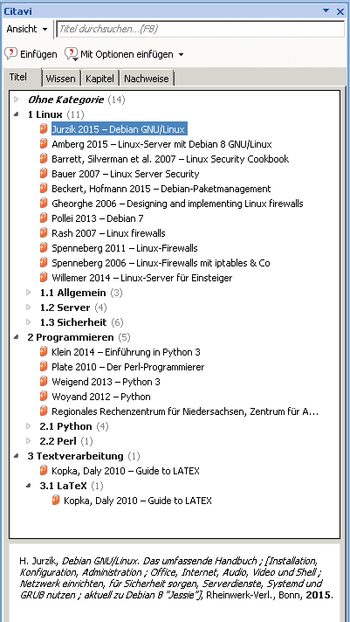
Word-Add-In
In Aufgabenbereich das gewünschte Projekt auswählen
Neue Navigationsleiste erscheint
Quellen unter Titel
Belege einfügen
Cursor an gewünschte Stelle im
Text setzen, Klick auf Einfügen oder
Doppelklick auf gewünschte Referenz
Einfügen mit Seitenzahlen unter
Mit Optionen einfügen

Slide 24
Word Add-In
Klammern entfernen? Mit Optionen einfügen > Keine Klammern
pp. statt S.? A) Zitationsstil wechseln > englischen Stil wählen
B) Zitationsstil bearbeiten
vgl. einfügen? A) Mit Optionen einfügen > Präfix ausfüllen
B) Zitationsstil bearbeiten
[24,32] statt Autor Jahr? Zitationsstil wechseln > Referenznummern-Stil wählen
Mehrfachnachweis erzeugen? Erste Quelle einfügen > Mauszeiger in erste Quelle > weitere Quellen einfügen. Ab Citavi 4.3: Quellen einfach hintereinander einfügen.
Alle von Hand vorgenommenen Änderungen werden bei einer Aktualisierung entfernt!
Titelangaben bearbeiten: Rechtsklick auf Titel > Bearbeiten im Citavi-Projekt. Ergänzungen vornehmen, z.B. vgl. einfügen: Über die Felder Präfix und Suffix im Word Add-In oder im Zitationsstil.
Formatierungen ändern, z.B. Autor fett: Zitationsstil bearbeiten.

Slide 25
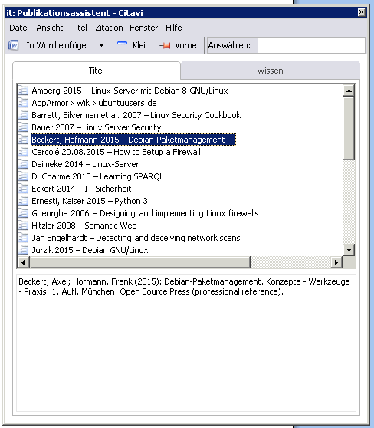
Publikationsassistent
Für Benutzer von LibreOffice und verwandten Textverarbeitungsprogrammen
wird direkt im Citavi Projekt (Zitation) geöffnet
Funktioniert ähnlich wie das Word Add-In

Slide 26
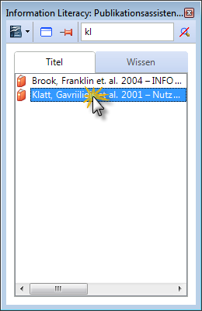
Publikationsassistent
Schreiben Sie den Text
Schon bei der Recherche haben fast alle Studierenden große Probleme. Eine repräsentative Erhebung brachte an den Tag, dass nur jeder Zehnte professionelle Online-Fachdatenbanken nutzt
Fügen Sie mit dem Publikationsassistenten (F7-Taste) Literatur-verweise ein ...
{Klatt 2001 #140}.
Hinweis: Arbeitsdokument vor der Formatierung abspeichern

Slide 27
Publikationsassistent
Sobald die „Publikation formatiert“ wird verwandelt Citavi die Platzhalter dann automatisch in Textzitationen …
Schon bei der Recherche haben fast alle Studierenden große Probleme. Eine repräsentative Erhebung brachte an den Tag, dass nur jeder Zehnte professionelle Online-Fachdatenbanken nutzt
„Die Studierenden empfinden das Angebot elektronischer Informationen als unübersichtlich. Sie sehen sich außerstande, die Qualität der Ergebnisse zu bewerten. […] Die Studierenden beschränken sich häufig auf das ‚Browsen‛ im Internet.“ {Klatt 2001 #44: 13}
{Klatt 2001 #140}.
(Klatt et al. 2001a).
(Klatt et al. 2001b, S. 13)

Slide 28
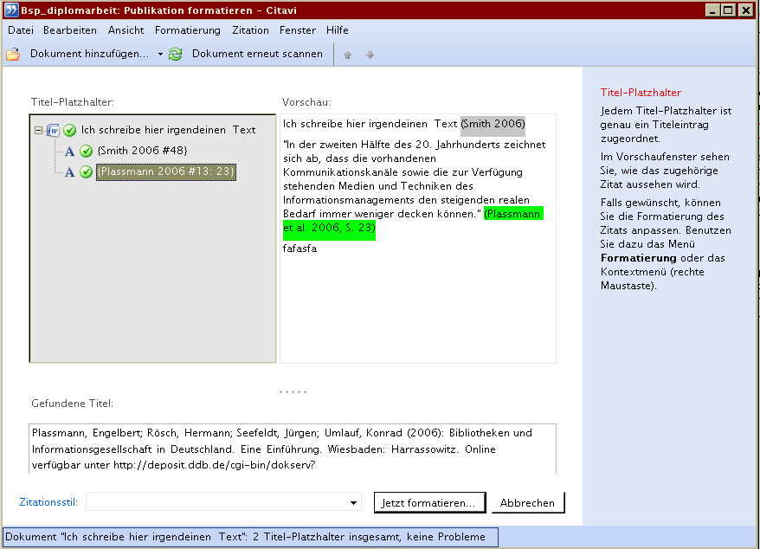
Publikation formatieren
wählen Sie Ihr Original-Dokument aus …
Jetzt formatieren Sie und speichern eine neue Datei ab …

Slide 29
Grundlegende Einstellungen
Unter Extras > Optionen …
Verwendetes Textverarbeitungsprogramm
Speicherort der Projektdateien
Sicherungskopien
Zu durchsuchende Bibliothekskataloge oder Buchhandelsverzeichnisse (z.B. für ISBN-Suche)

Slide 30
Hilfe und Unterstützung
Im Programm unter Hilfe
Handbuch
Service und Support, leitet auf Citavi-Webseite weiter
FAQs, Lernmaterialien, Forum
In allen Programmbereichen kontextsensitive
Schulungen und individuelle Sprechstunden an der ULB
https://www.ulb.uni-bonn.de/service/schulungen-und-tutorials/literaturverwaltung
https://www.ulb.uni-bonn.de/service/schulungen-und-tutorials/sprechstunde

